Slide 1


详细设计

Slide 2




CONTEXT
PPT模板：www.1ppt.com/moban/ PPT素材：www.1ppt.com/sucai/
PPT背景：www.1ppt.com/beijing/ PPT图表：www.1ppt.com/tubiao/
PPT下载：www.1ppt.com/xiazai/ PPT教程： www.1ppt.com/powerpoint/
资料下载：www.1ppt.com/ziliao/ 范文下载：www.1ppt.com/fanwen/
试卷下载：www.1ppt.com/shiti/ 教案下载：www.1ppt.com/jiaoan/
PPT论坛：www.1ppt.cn PPT课件：www.1ppt.com/kejian/
语文课件：www.1ppt.com/kejian/yuwen/ 数学课件：www.1ppt.com/kejian/shuxue/
英语课件：www.1ppt.com/kejian/yingyu/ 美术课件：www.1ppt.com/kejian/meishu/
科学课件：www.1ppt.com/kejian/kexue/ 物理课件：www.1ppt.com/kejian/wuli/
化学课件：www.1ppt.com/kejian/huaxue/ 生物课件：www.1ppt.com/kejian/shengwu/
地理课件：www.1ppt.com/kejian/dili/ 历史课件：www.1ppt.com/kejian/lishi/
about
引言
程序的系统结构
程序的设计说明
小组绩效分析

Slide 3

Part 1
about

Slide 4
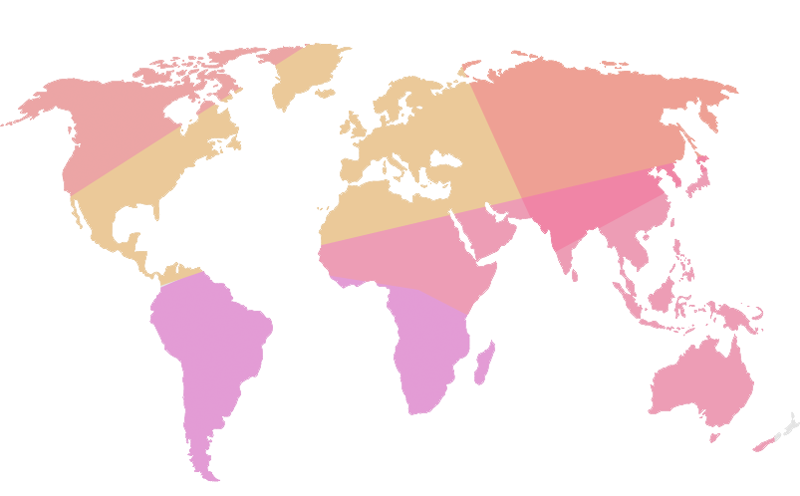
背景
参考资料
懒人游网页
编写目的
背景

Slide 5
懒人游网页的编写目的：
懒人游网页的想法源于方便出游者，提供合适的出行路线。现如今很多大学生喜欢旅行，却懒于做攻略。
同时我们为出游者提供了更为人性化的温馨提醒，根据使用者出游的日期，为其提供出游期间的暖心信息。
针对人群：喜欢旅游却不擅长做攻略的粗心旅行爱好者（目前考虑面向当代大学生）

Slide 6
参考资料:
书籍参考：《软件工程导论》------清华大学出版社
《Java面向对象设计》------高等教育出版社
《数据库系统概论》------高等教育出版社

Slide 7
背景:
网页名称：懒人游
项目监制：杨 枨
提出者：梁晗昕
开发者：曹依娜 梁晗昕 陈启强
使用用户：旅行爱好者

Slide 8

Part 2
about

Slide 9
程序系统的结构
维护测试
登录注册
PAD图
输入输出
Add your title
Know a lot of sense, but still had bad in this life

Slide 10
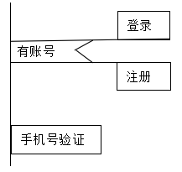
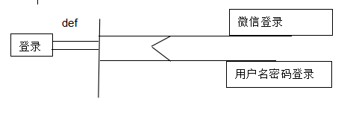
登录注册
此模块由梁晗昕完成

Slide 11
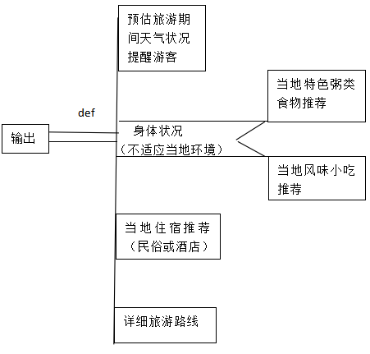
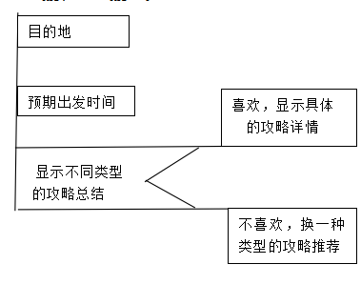
输入输出
此模块由曹依娜完成

Slide 12
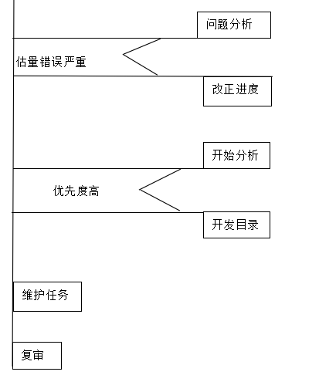
维护测试
此模块由陈启强完成

Slide 13
Part 3
about

Slide 14




程序（标识符）设计说明
功能
程序描述
性能
输入项
流程逻辑
输出项

Slide 15
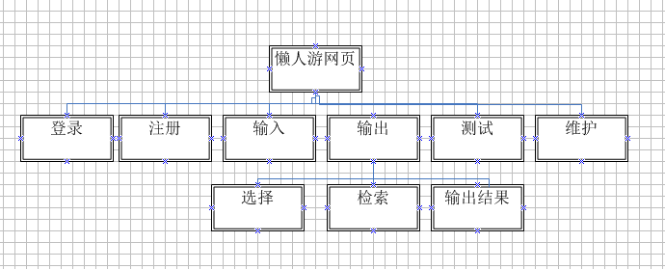
程序描述
用户登录功能（微信登录以及用手机号验证），输入目的地和取其出发时间，进入标签选择关于旅游的一些方面，最后输出相对理想的结果。
流程逻辑

Slide 16
输入项
主要输入项目：用户可以用用户名和密码注册，或者用微信登录，注册或者由微信登陆下输入手机号，方便短信的接收，输入旅行目的地（地址），以及预期出发时间，旅游方式的选择，旅游天数，对住宿的要求
输出项
主要输出项目：根据标签删减最后给出关于旅游目的地的相关攻略推荐（主要包括购物，小吃美食，经典推荐，根据用户提出的住宿要求进行推荐）。给出温馨提示：关于根据天气给出的穿衣推荐，还有旅游时候带来的水土不服我们网页会给出特色粥的就近推荐

Slide 17
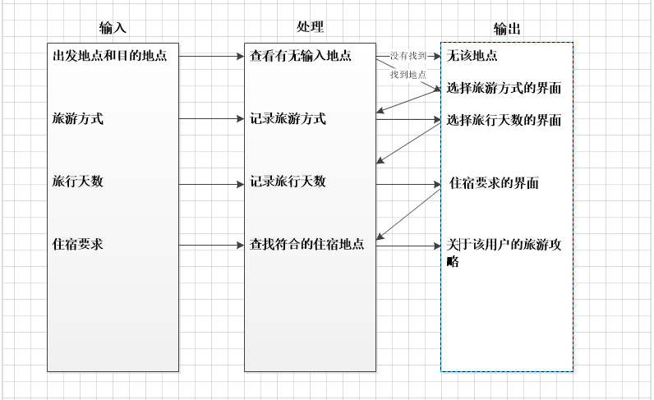
功能
性能
软件的输入要求：登录界面要求输入准确，手机号输入要求输入精确，目的地点及预期出发 时间要求输入准确；
软件的输出要求：根据用户提供的标签，输出相对应的攻略要求的精度较低，允许有错误
软件的传输过程中的精度：精度要求高，不允许出错

Slide 18
Part 4
about

Slide 19
小组绩效分析
曹依娜（35%）
完善详细设计的文档，修改详细设计的PPT
梁晗昕（32%）
负责详细设计PPT的制作
陈启强（33%）
负责翻转的PPT的制作

Slide 20
THANKS

